Slide 1
Класс Головоногие Моллюски
Выполнила учитель биологии и химии
Лапина Светлана Алексеевна
МБОУ «Шлинская ООШ»

Slide 2
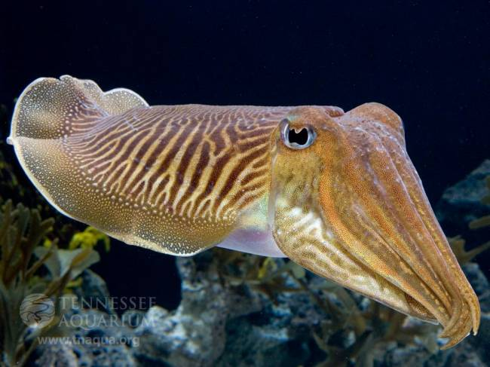
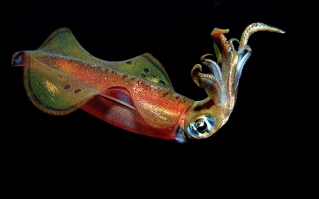
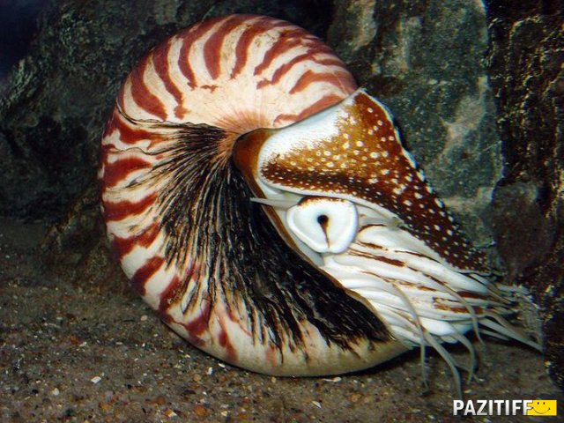
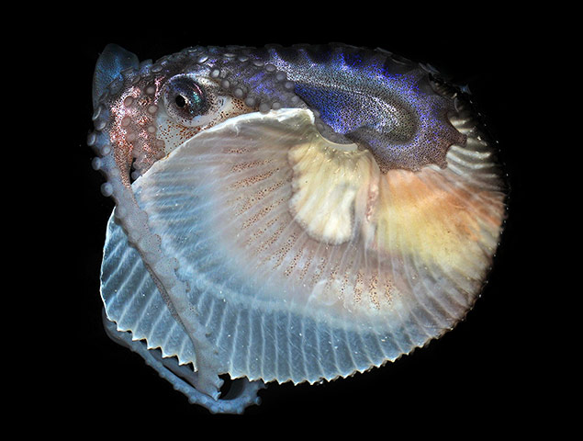
Класс Головоногие моллюски
осминог
каракатица
кальмар
наутилиус
аргонавт

Slide 3
Класс головоногие
(осьминоги, кальмары, каракатицы):
Наиболее организованные моллюски;
Численность – около 650 видов;
Размеры – от 1см до 5м;
Места обитания: океаны, моря (в толще воды и на дне)

Slide 4
Внешнее строение
1. Тело двусторонне-симметричное.
2. Разделено перехватом на туловище и крупную голову.
3. Нога видоизменена в расположенную на брюшной стороне воронку – мускулистую коническую трубку и длинные мускулистые щупальца, расположенные вокруг рта.
4. У осьминогов восемь щупалец, у каракатиц и кальмаров – десять.
5. Внутренняя сторона щупалец усажена многочисленными крупными
дисковидными присосками.
6. Туловище со всех сторон одето мантией.
Головоногие моллюски способны быстро изменять окраску тела, у глубоководных видов есть органы свечения.

Slide 5
Внутреннее строение осьминога

Slide 7
Пищеварительная система
Ротовое отверстие окружают две толстые роговые челюсти. В сильно развитой мускулистой глотке находится язык. На нем расположена терка (для размельчения пищи).
В глотку попадают протоки ядовитых слюнных желез.
Далее идут длинный пищевод, мускулистый мешковидный желудок и длинная кишка, которая заканчивается анальным отверстием.

Slide 8
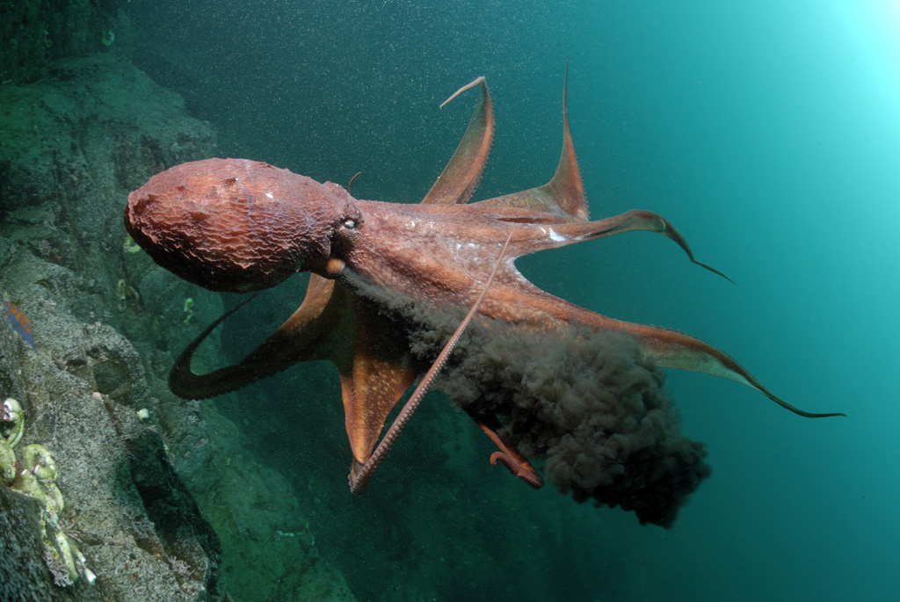
В заднюю кишку открывается проток , особой железы- чернильного мешка
В случае опасности моллюск выпускает в воду содержимое чернильного мешка и под защитой этой «дымовой завесы» скрывается от врага.

Slide 9
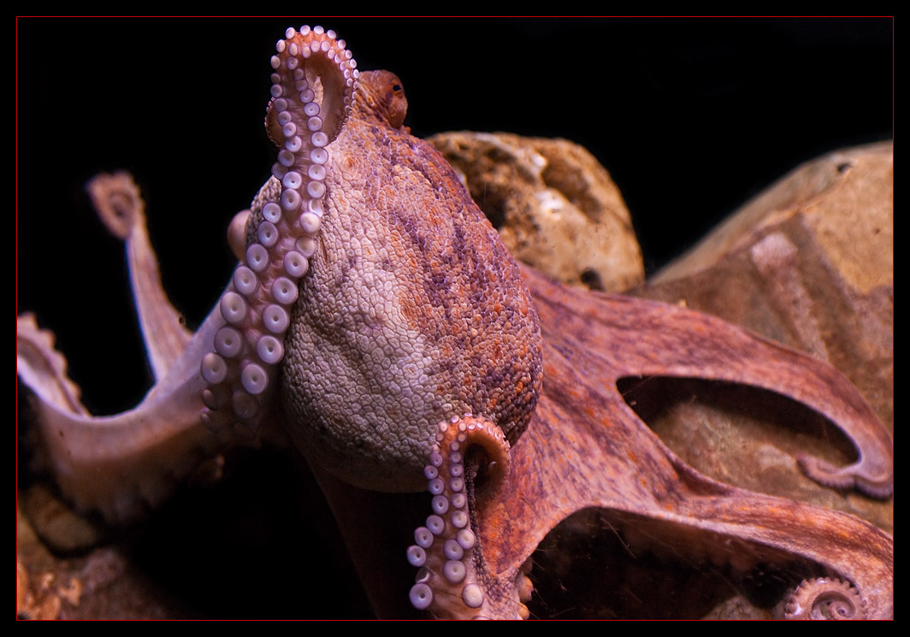
Что входит в меню осьминога?
Все головоногие моллюски – хищники, нападающие в основном на рыб и ракообразных, которых они хватают щупальцами и убивают укусом челюстей и ядом слюнных желез

Slide 10
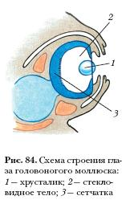
Органы чувств
По сложности строения и остроте зрения
глаза головоногих моллюсков , не уступают
глазам многих позвоночных.
Среди головоногих встречаются особо
большеглазые. Диаметр глаза гигантского
кальмара достигает 40 см.
1. Хрусталик.
2. Стекловидное тело.
3. Сетчатка
У головоногих моллюсков имеется орган химического чувства, равновесия, в коже разбросаны светочувствительные и вкусовые клетки.

Slide 11
Нервная система
У головоногих моллюсков она достигает высокой сложности.
Нервные узлы ЦНС очень велики и образуют общую окологлоточного нервную массу – мозг. От его заднего отдела отходят два крупных тела.

Slide 12
Дыхательная система
Большинство головоногих имеет одну пару жабр, которые находятся в мантийной полости.
Ритмические сокращения мантии служат для смены воды в мантийной полости, обеспечивая газообмен.

Slide 13
Кровеносная система
1. Замкнутая, во многих местах артерии после отдачи кислорода тканям через капилляры переходят в вены.
2. Сердце состоит из одного желудочка и двух предсердий.
3. От сердца отходят крупные сосуды, которые разделяются на артерии, а те - на капилляры.
4. Приносящие сосуды несут венозную кровь к жабрам.
5. Перед вступлением в жабры приносящие сосуды образуют мускулистые расширения - венозные сердца, которые ритмическими сокращениями способствуют поступлению крови в жабры.

Slide 14
Размножение
Головоногие моллюски – раздельнополые. Оплодотворение происходит в мантийной полости самки. Копулятивный орган - одно из щупалец.
Сперматозоиды самцов склеиваются в пакеты, окруженные плотной оболочкой, - сперматофоры.
Яйцеклетки крупные, богатые желтком. Стадия личинки отсутствует.

Slide 15
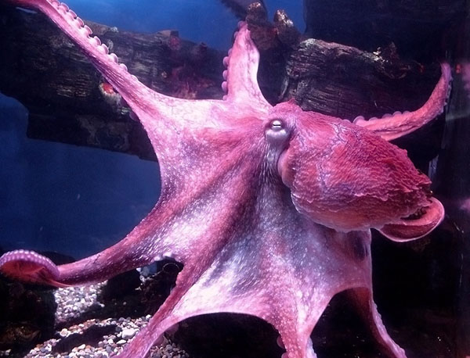
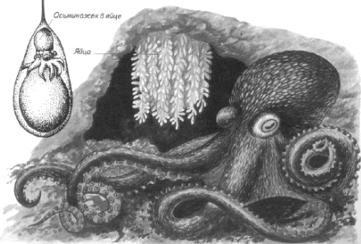
Из яйца выходит молодой моллюск, своим обликом похожий на взрослое животное.
Самки кальмаров и каракатиц прикрепляют яйца к подводным предметам, а осьминоги охраняют свои кладки и молодь. Размножаются один раз в жизни, после погибают.

Slide 16
Использование человеком Головоногих моллюсков
1. Употребление в пищу.
2. Вырабатывание из чернильного мешка каракатиц акварельную краску сепию.

Slide 17
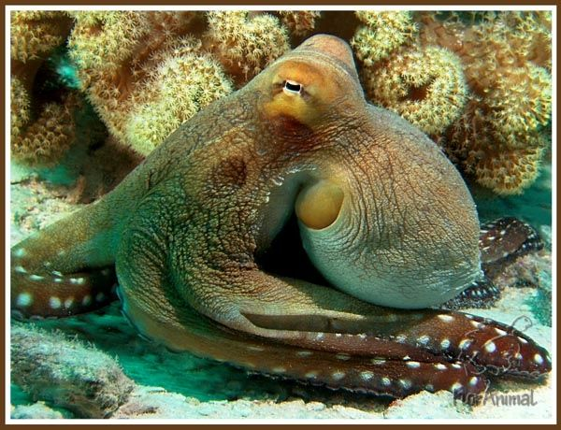
Головоногие моллюски отличаются наиболее совершенным среди других моллюсков строением и сложным поведением.

Slide 18
Спасибо за внимание!

